Slide 1
ỨNG DỤNG CHAT ANDROID
Giảng viên hướng dẫn: Bùi Xuân Giang
Sinh viên: Nguyễn Trương Đình Quân
Trần Tiến Vũ
Trương Minh Tiến

Slide 2
Các chức năng chính
- Đăng nhập, đăng xuất
- Đăng kí thành viên
- Xem thông tin
- Xem trạng thái online hay offline của các người dùng khác
- Người dùng có thể chat với nhau, nội dung chat có thể là text, icon và hình ảnh
- Người dùng có thể lưu ảnh được gửi thông qua tác vụ chat
- Người dùng có thể đặt lại mật khẩu của mình thông qua email đã đăng kí lúc tạo tài khoản

Slide 3
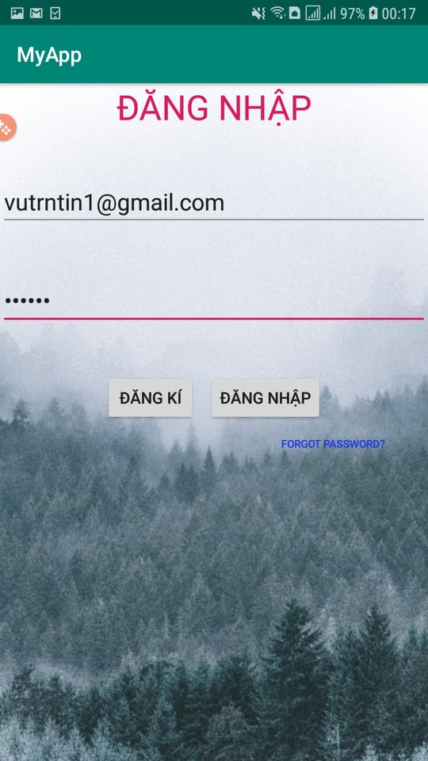
Khi mở phần mềm lên sẽ có giao diện như hình:

Slide 4
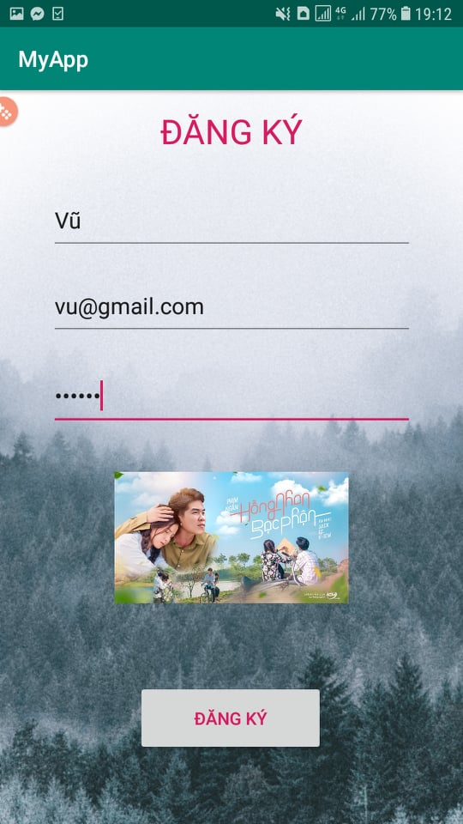
Nhấp vào “ĐĂNG KÍ” để tạo tài khoản, các mục hiển thị lần lượt:
Tên hiển thị
Email đăng nhập
- Mật khẩu
Ảnh đại diện

Slide 5
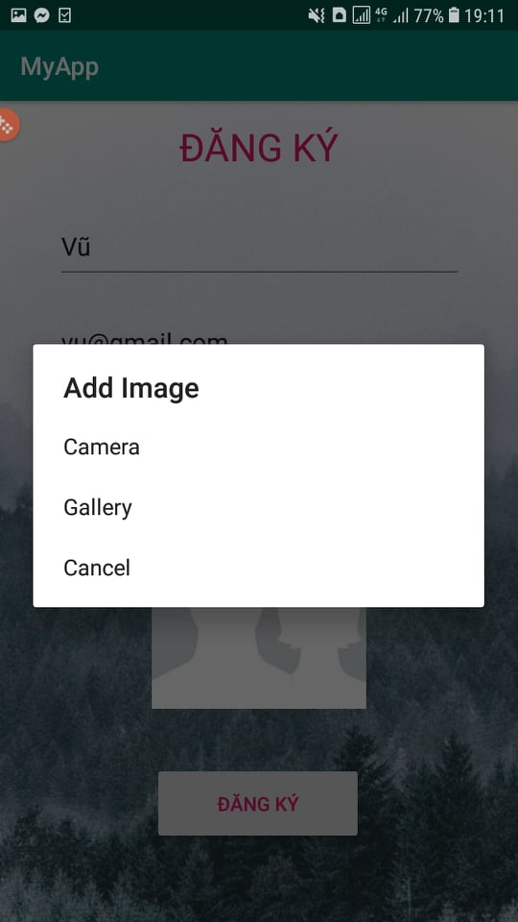
Khi upload ảnh đại diện, user có thể lựa chọn camera trực tiếp hoặc lấy từ bộ sưu tập; nếu để trống, ảnh mặc định sẽ được dùng.

Slide 6
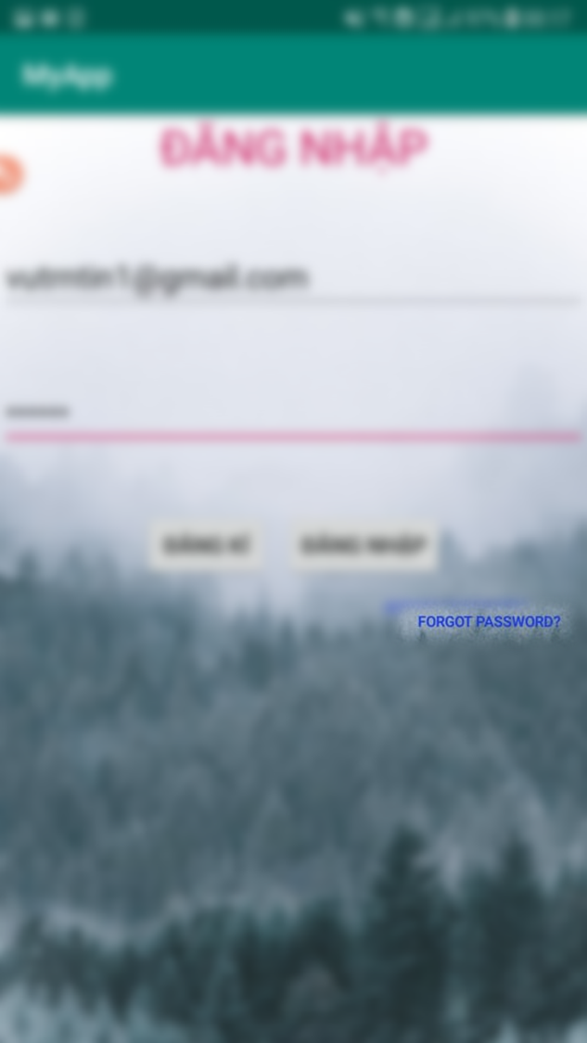
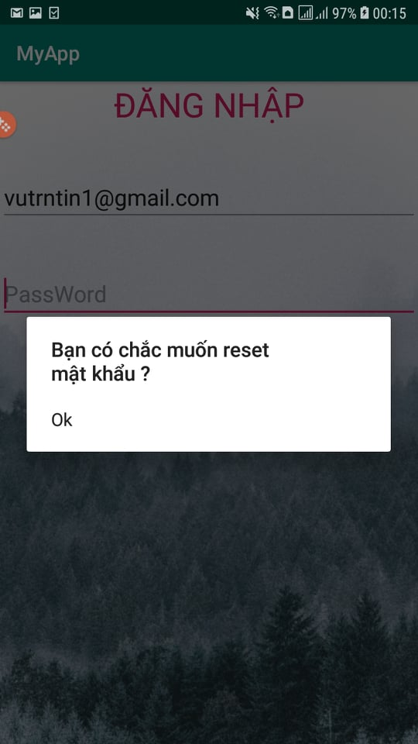
Nếu mất mật khẩu, ta sử dụng tính năng “FORGOT PASSWORD”

Slide 7
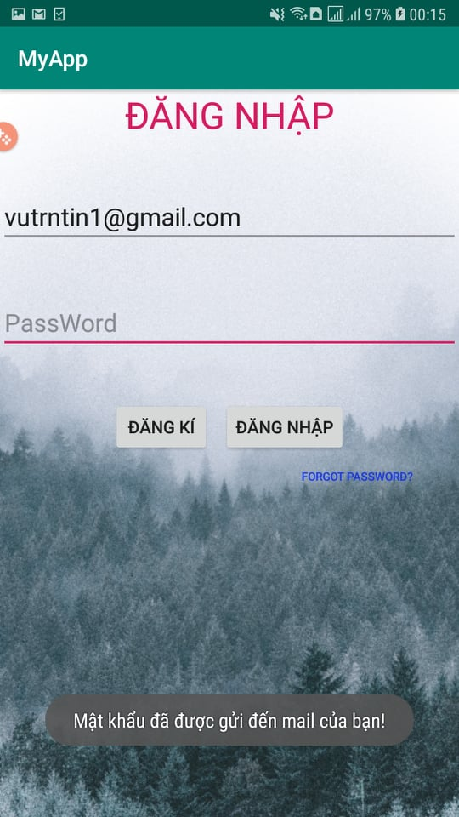
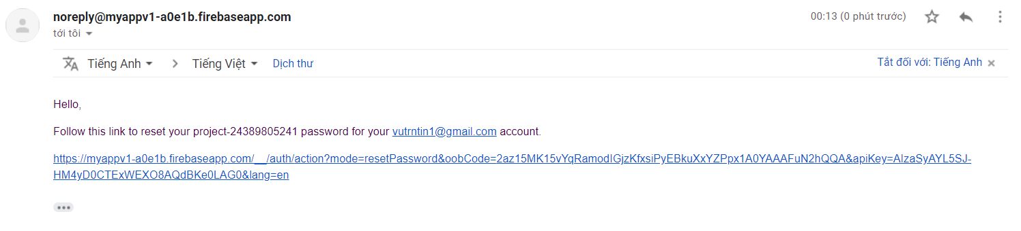
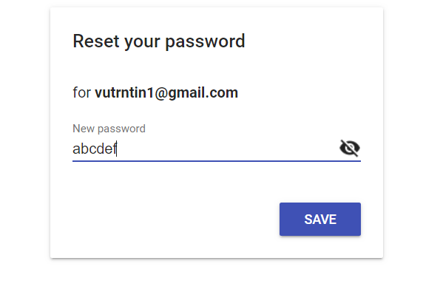
1 đường link sẽ được gửi đến email đã đăng ký của user. Tại đây, họ có thể tạo mật khẩu mới cho tài khoản của mình.

Slide 8
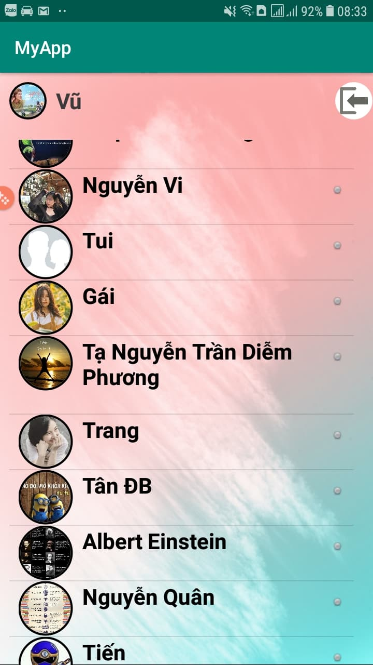
Sau khi đăng nhập hợp lệ, ta sẽ có giao diện dưới đây:
Bên trái là danh sách bạn bè kèm tên và ảnh đại
diện của họ.
Bên phải là chấm cho biết trạng thái “on” hoặc
“off”

Slide 9
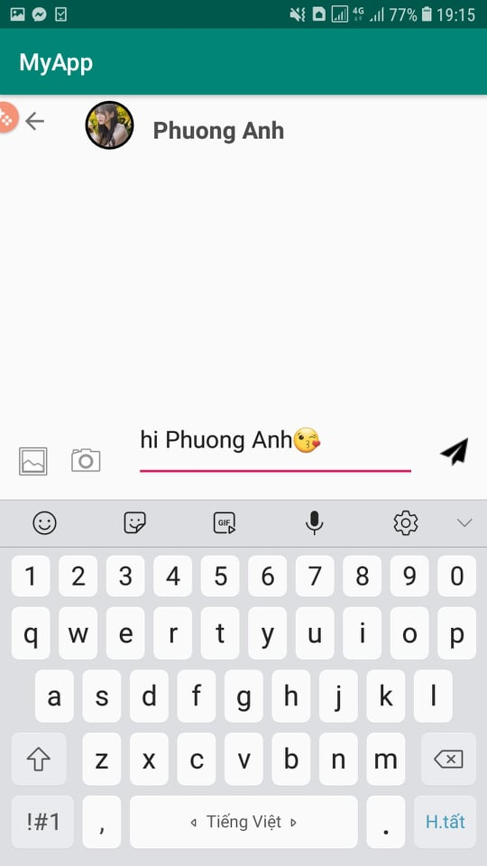
Khi chat với một người bạn

Slide 10
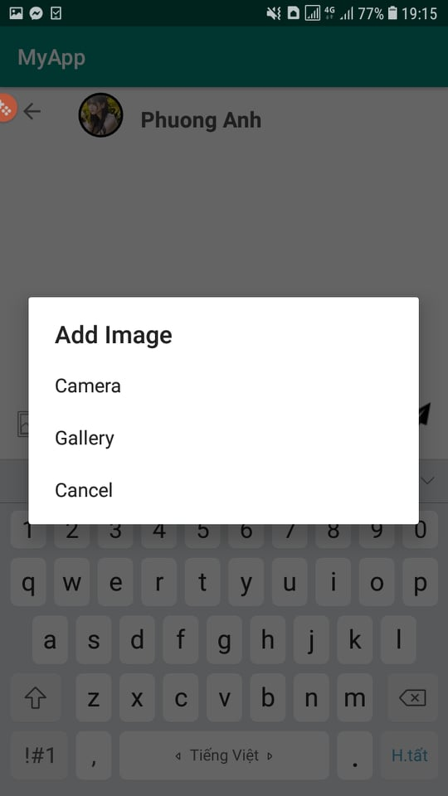
Ta lựa chọn tính năng “thêm ảnh” ở bên trái phần điền nội dung chat.

Slide 11
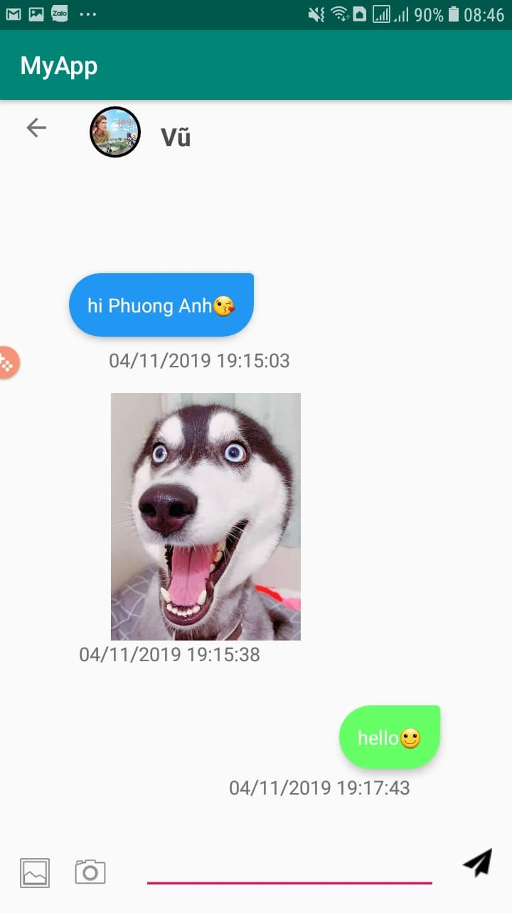
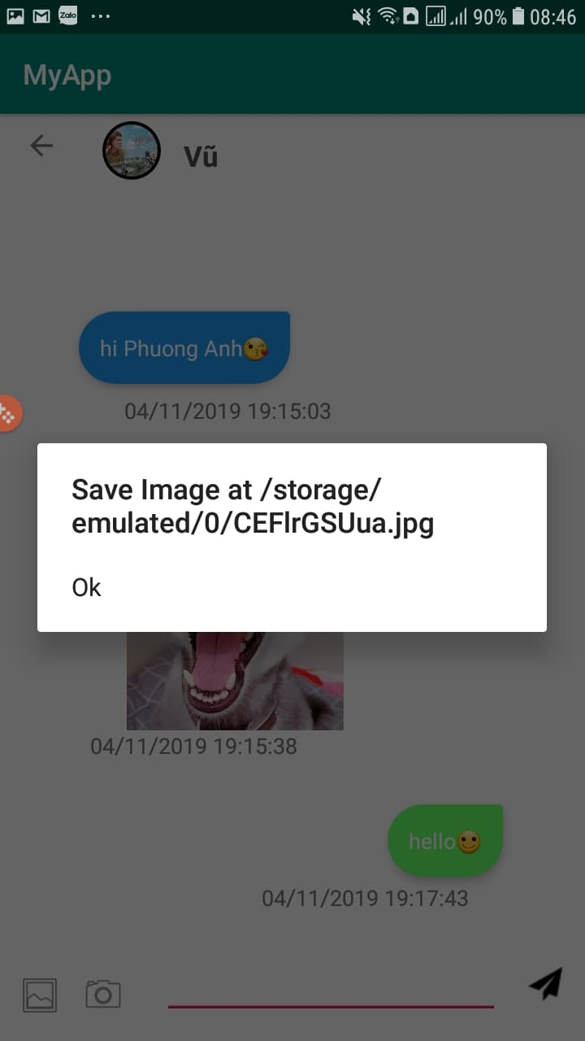
Hình ảnh đã tải lên thành công.
Nhấn vào hình ảnh để lưu về máy

Slide 12
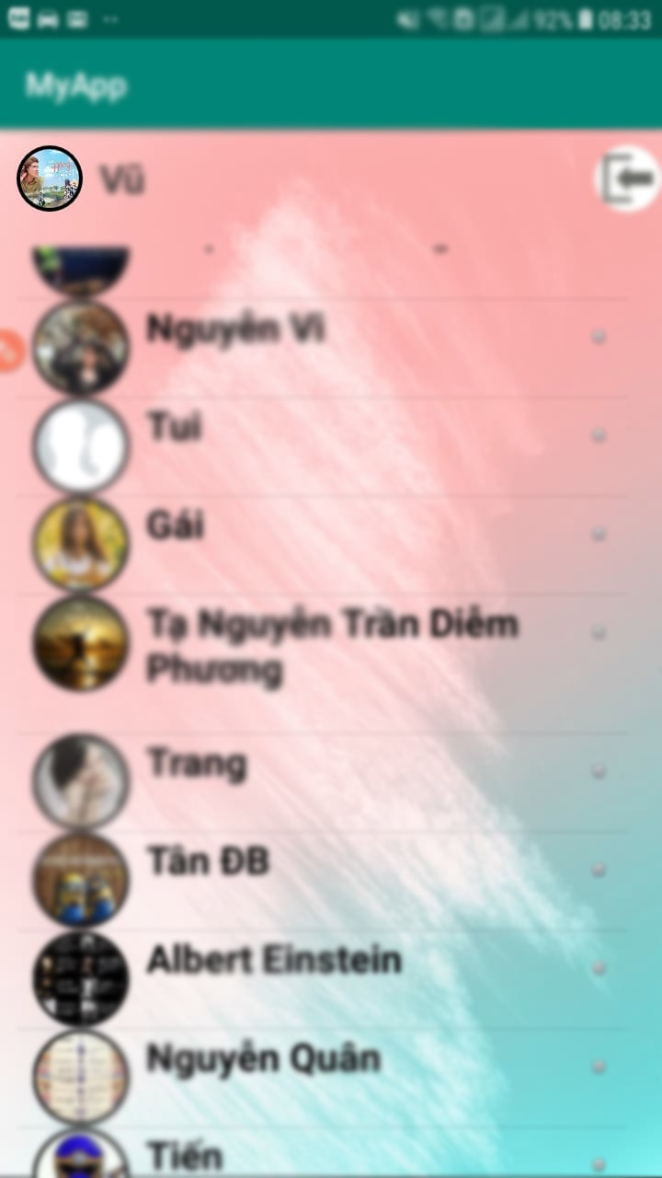
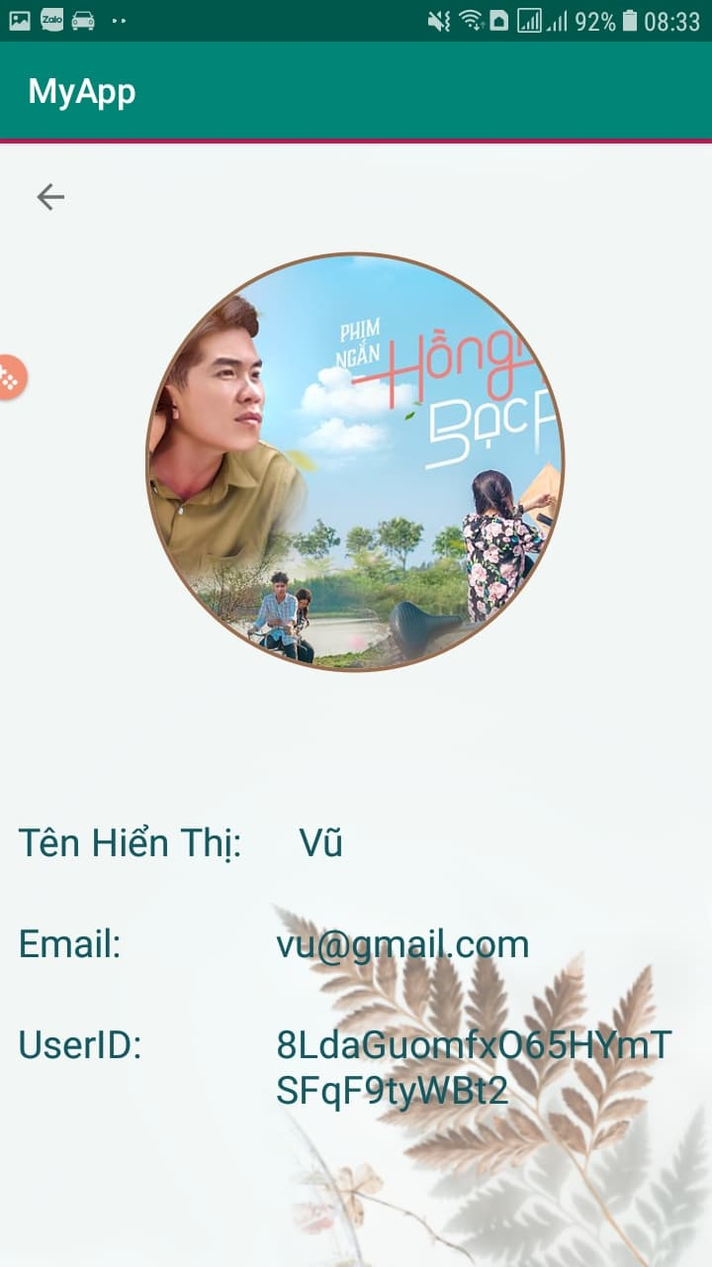
Ta có thể xem thông tin tài khoản bằng cách nhấp vào ảnh chính mình.

Slide 13
Chân thành cảm ơn thầy và các bạn đã lắng nghe!

